Slide 2
NEXT CHALLENGE #3
UNE COMPÉTITION D'UN GENRE NOUVEAU QUI ALLIE PERFORMANCE ET APPRENTISSAGE
UNE EXPERIENCE UNIQUE
ACCESIBLE À TOUS !
UNE NOUVELLE APPROCHE DE L’INVESTISSEMENT À TRAVERS UN CONCEPT UNIQUE
POUR SE LANCER, DÉCOUVRIR OU PARFAIRE SES CONNAISSANCES PAR LA PRATIQUE
UNE IMMERSION TOTALE DANS LA VRAIE VIE D’UN INVESTISSEUR ET D’UNE SOCIÉTÉ DE GESTION
AMÉLIORER LA COMPRÉHENSION DES PRODUITS, DES CONCEPTS ET DES RISQUES
POURQUOI UN CHALLENGE ?
L’ACCÈS À UN VASTE RÉSEAU DE PROFESSIONNEL DE L’INVESTISSEMENT À TOUTES LES ÉTAPES DU CHALLENGE
DÉVELOPPER SA CAPACITÉ À FAIRE DES CHOIX ÉCLAIRÉS CONFORMES AUX BESOINS
UNE PLATEFORME INNOVANTE, UN CHALLENGE QUI ALLIE APPRENTISSAGE ET PERFORMANCE, EN SOLO OU EN ÉQUIPE
ETRE ACTEUR DE LA PROMOTION D’UNE ÉPARGNE UTILE ET RESPONSABLE

Slide 3
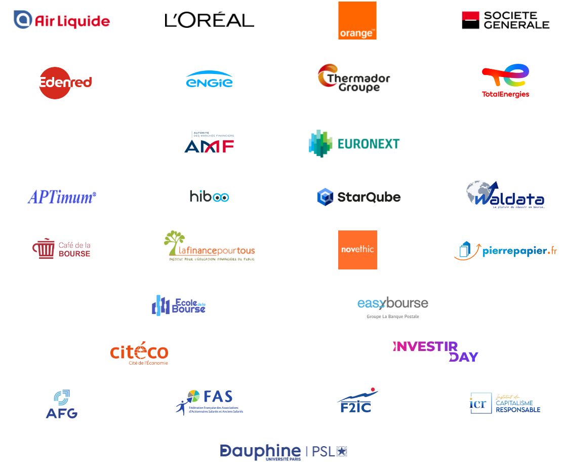
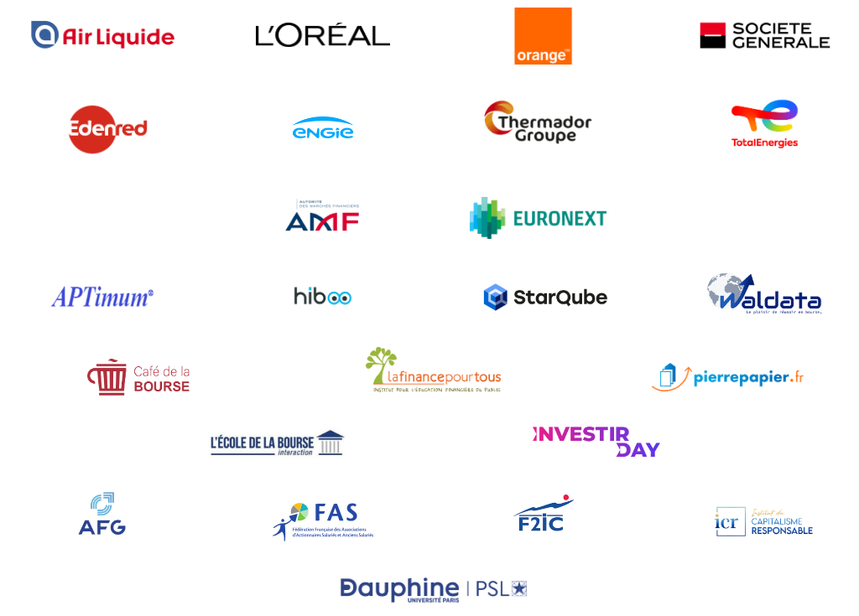
Plusieurs acteurs clés de la Bourse et de la gestion, des associations, ainsi que plusieurs sociétés cotées de référence de la place française soutiennent et accompagnent les jeunes générations à travers le Next Challenge

Slide 4
AVERTISSEMENT
Le Next Challenge est un jeu à caractère éducatif destiné à promouvoir une démarche raisonnée et raisonnable de l’investissement et de la gestion de portefeuille. Il ne constitue en aucun cas une invitation à la spéculation, même si des ETF à levier sont disponibles dans le cadre du jeu, ni une recommandation à investir dans une quelconque société ou produit que ce soit.
Dans le cadre de la construction de leur portefeuille, les participants doivent garder à l’esprit quelques règles de base simples :
● Ne pas accorder trop d’importance aux rendements passés car les performances passées ne préjugent pas des performances futures.
● Il n’y a pas de performance élevée sans risque élevé. La diversification est essentielle pour répartir les risques et construire une performance pérenne.
● Privilégiez l’information à la source, sur le site des sociétés ou des promoteurs de produits. Méfiez-vous des informations des forums sur internet et les réseaux sociaux.
N’hésitez pas à consulter les rubriques de l’AMF sur l’investissement et la gestion de portefeuille. Vous pouvez également vous référer au Document d’enregistrement universel (DEU) des sociétés pour prendre connaissance des facteurs de risques associés à chacune d’entre elles. Ces DEU sont consultables sur les sites internet des sociétés.

Slide 5
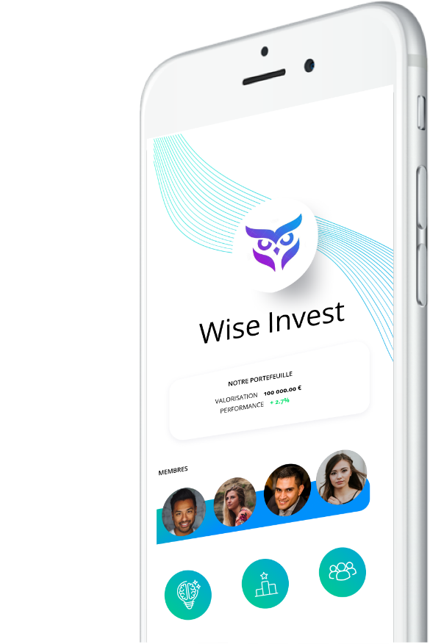
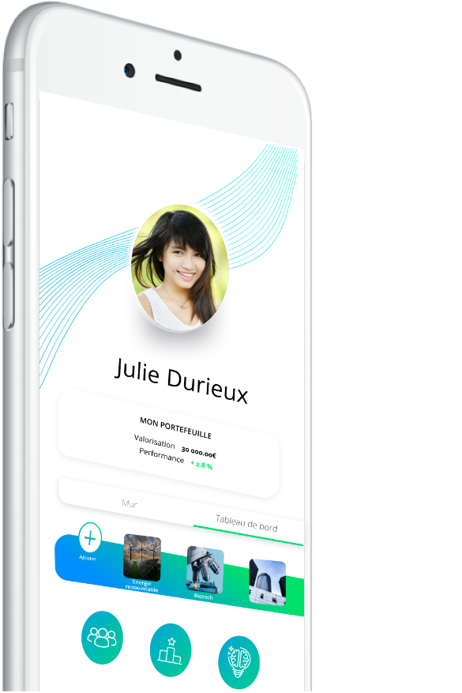
LE CHALLENGE
Le Next Challenge est un véritable parcours pédagogique centré sur la gestion de portefeuille, ponctué d’échanges et de rendez-vous entre les participants et les partenaires.
Durée 6 mois : du 9 octobre 2023 au 18 avril 2024
INDIVIDUEL
Dotation virtuelle à investir de 50 000 €
CLUB
Dotation virtuelle à investir de 200 000 €
STATUT DE SOCIÉTÉ DE GESTION
Allocation de montant par les individuels
Notes:
Détailler le fonctionnement du challenge
Les étudiants ont un accès en continu à la plateforme durant les 7 mois du challenge.
Mais des rendez-vous sont également organisés durant les 7 mois,

Slide 6
NextWise : une plateforme dédiée
Mes Infos
Mon Réseau
En Solo / En Équipe
Actu
En temps réel
Investisseurs Individuels
PFV Virtuel
Allocation
Système de vote
État du PFV en temps réel
En savoir plus
Intemporel
Clubs
TINDER des Clubs
Chat
Privé
Public
DM
Apprendre
Contenus pédagogiques
Mentors,
Alumni, Expert…
Dashboard
Dossiers
Outils : Analyse du risque du PFV, Alertes valeurs, Score ESG…
Profil Société
Informations Boursières
Miroir du site internet

Slide 7
UNE ANIMATION CONTINUE
TOUT AU LONG DU CHALLENGE
Quiz
Vidéo Pitch
Pitch Battle
Palmarès
Webinaire
Tous les mois, des questions - éphémères - sur l'actualité de votre groupe et sur la pédagogie.
Le Top 5 du palmarès mensuel est invité à réaliser une vidéo de trois minutes sur une thématique imposée.
Les meilleurs clubs sont sélectionnés pour pitcher lors d’un événement dédié face aux professionnels de l'investissement.
Hebdomadaire et mensuel sur des critères qualitatifs et quantitatifs pour permettre à tous les participants de rester dans la course.
L’occasion d’échanger, de débattre avec les étudiants et les professeurs, sur des thématiques spécifiques.
EN SAVOIR PLUS
EN SAVOIR PLUS
EN SAVOIR PLUS
EN SAVOIR PLUS
EN SAVOIR PLUS

Slide 8
LES CRITÈRES DE SÉLECTION
Le partage, la qualité des échanges, le travail d'équipe et l'évolution des parcours sont au cœur de notre philosophie.
LE JURY
QUALITATIFS
Le jury est composé de professionnels de l'investissement : acteurs de l'environnement boursier, émetteurs de référence de la place française et professionnels de l’investissement,
Ils apportent leurs expertises et accompagnent les participants dans l'évolution de leurs parcours.
Utilisation des sources d’information
QUANTITATIFS
ANALYSE DU PORTEFEUILLE VIRUTEL
Consultation
Partage
Partage argumenté
TRAVAIL D’ÉQUIPE
COMMUNICATION, MARKETING
…
Performance brute du PFV
Performance ajustée du risque - Diversification du PFV
Ratio de diversification
…
ERIC PINON
Président d’Honneur de l’AFG
(Association Française de la Gestion financière),
Associé fondateur P’s F
PRESIDENT DU JURY
DE LA 3E ÉDITION DU NEXT CHALLENGE

Slide 9
À GAGNER
DES RÉCOMPENSES FINANCIERES
7 INDIVIDUELS GAGNANTS
7 CLUBS GAGNANTS
#1 : 800€
#2 : 700€
#3 : 500€
4 suivants : 400€
#1 : 5 000€
#2 : 4 000€
#3 : 3 500€
4 suivants : 3 000€
MEILLEUR VIDEO CLUB
700€

Slide 10
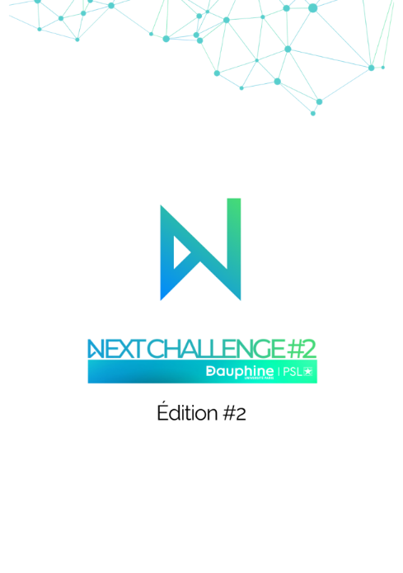
SYSTÈME D’EXPLOITATION
LANGUES
START
Notes:
RHT

Slide 11
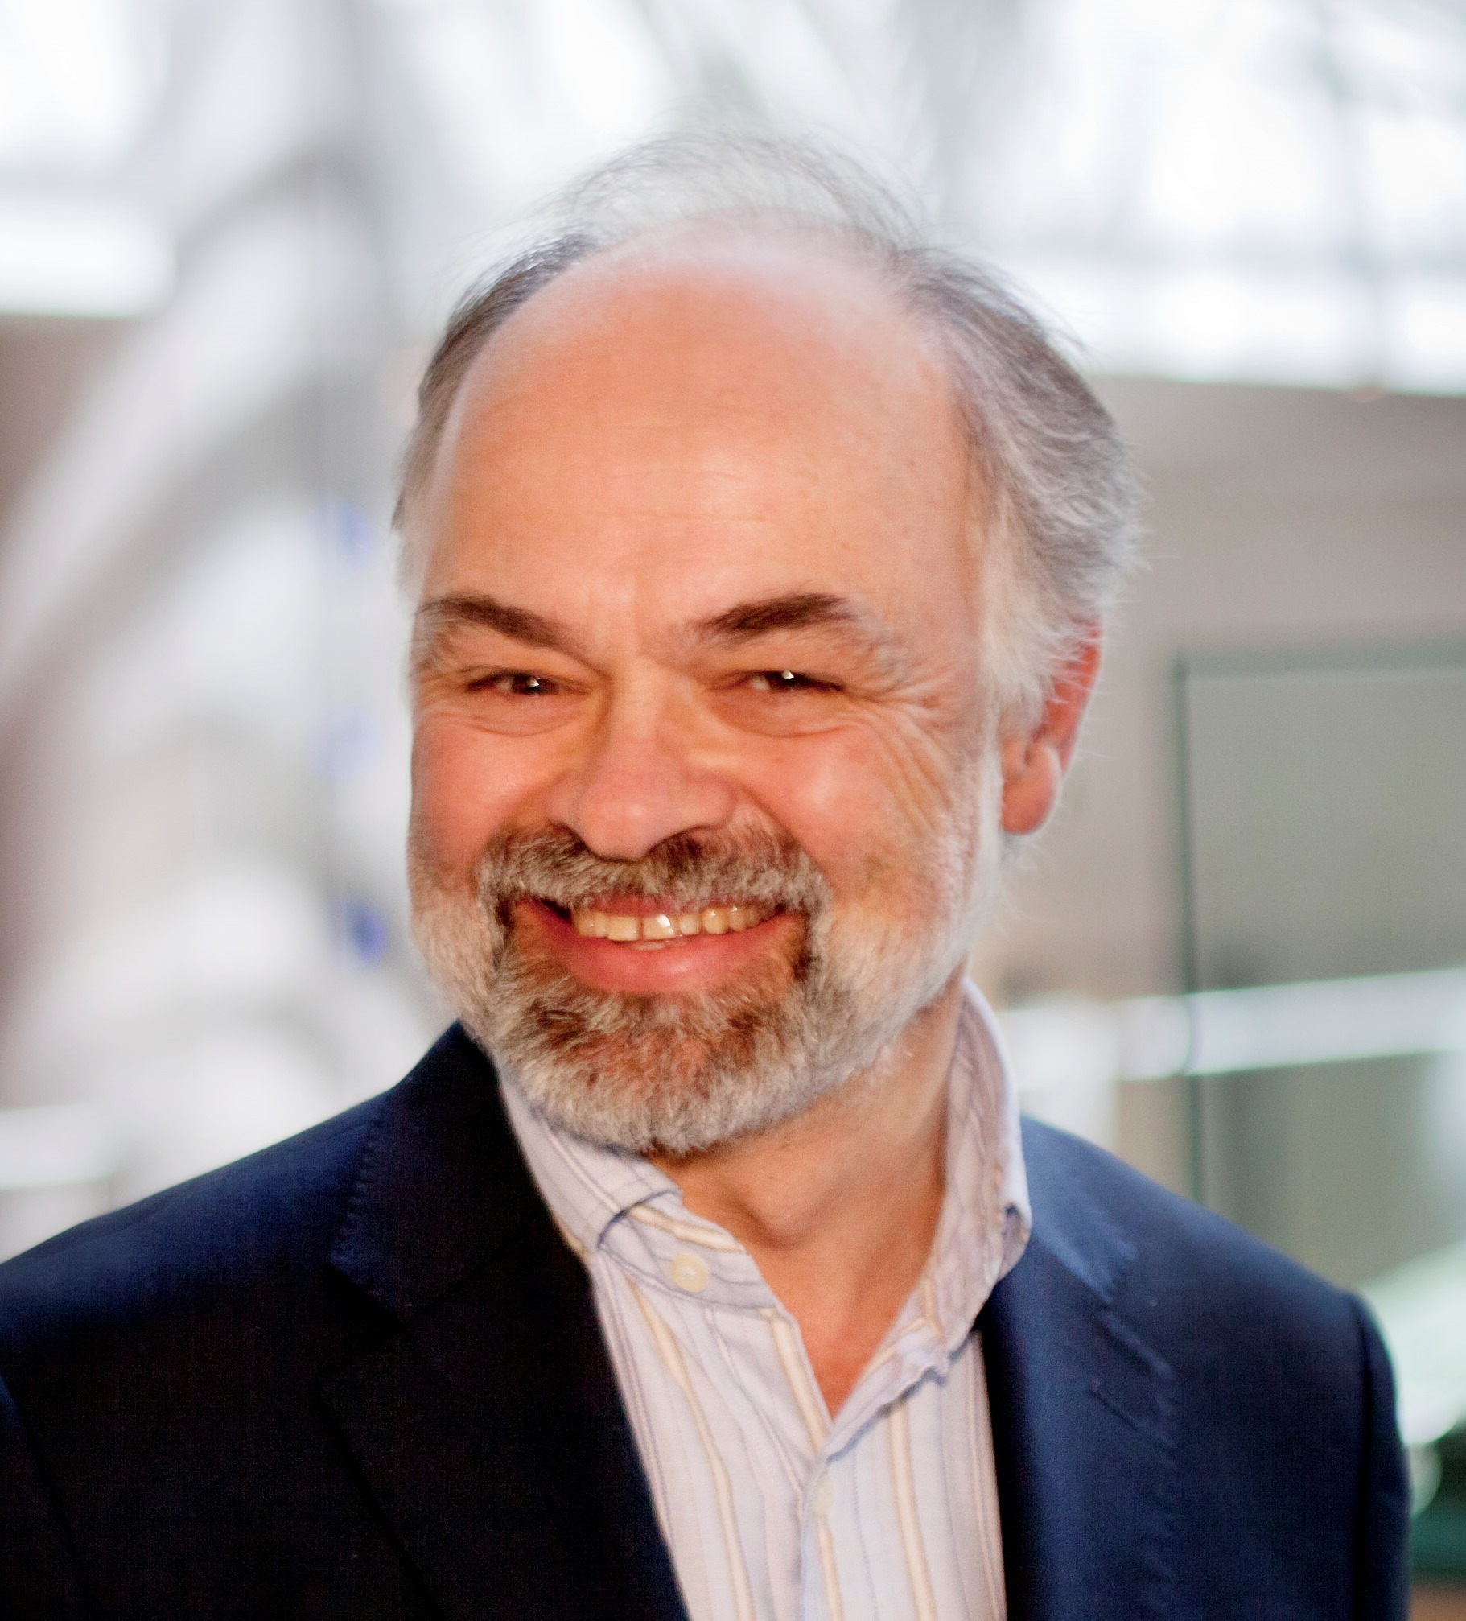
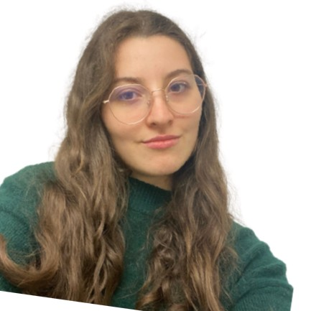
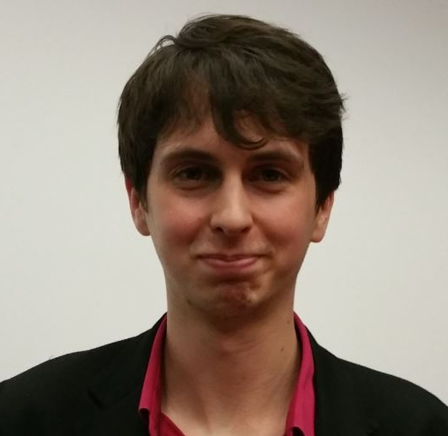
Next Wise T E A M
NextWise Team
Co-Fondateur, Directeur Général
Co-Fondatrice, Présidente
Aldo Sicurani
Roxana Hakimi-Tabrizi
aldo@nextwise.fr
+ 33 6 47 88 22 63
aldo@nextwise.fr
+ 33 6 47 88 22 63
Chargée Com & Marketing
Associé, CTO
Karla Rauzier
Pierre Sulpice
karla@nextwise.fr
+ 33 6 47 88 22 63
pierre@nextwise.fr
+ 33 6 43 10 15 02
www.nextwise.fr

